Slide 1
Aminosav anyagcsere
Egészségügyi Mérnököknek
2015

Slide 2
Proteázok
Osztályozás hatásmechanizmus szerint:
Szerin proteázok (Ser-His-Asp)
pl: tripszin, kimotripszin, elasztáz
Cink proteázok (Zn²⁺ és Glu)
pl: karboxipeptidáz A
Karboxil-proteázok (2 Asp)
pl: pepszin
(cisztein-, treonin-, glutamát-proteázok)

Slide 3
Proteázok
Osztályozás funkció szerint:
Exogén
Endogén
Extracelluláris
Intracelluláris

Slide 4
Exogén proteázok
Pepszin:
Karboxil proteáz
Aromás és savanyú aminosav (-) mellett
Gyomor fősejtjei termelik (gasztrin)
Savanyú közegben (pH: 1-2) aktív
Pepszinogén (40 kDa), önemésztődés
Gyomor fedősejtjei HCl-t termelnek

Slide 5
Exogén proteázok
Tripszin:
Pankreász termeli (tripszinogén, kolecisztokinin)
Limitált proteolízis (enteropeptidáz)
Bázikus (+) aminosavak C terminálisán
hasít (Lys, Arg)
Más proenzimeket hasít, aktivál (kimotripszinogén,
proelasztáz, prokarboxipeptidáz-A)
Tripszin inhibítor, α1 antitripszin (elasztáz gátlás,
Met₃₅₈ szulfoxiddá oxidálódhat)

Slide 6
Extracelluláris proteázok
Extracelluláris fehérjék hidrolízise
Kollagenázok
Mátrix metalloproteázok
Katepszinek egy része
Elasztázok egy része
Plazmin
aktiválja
Zimogének
Makrofágok és neutrofil
granulociták termelik

Slide 7
Intracelluláris fehérjebontás
Receptormediált endocitózis:
Asziálglikoprotein receptorok a májsejteken
Endocitózis: Lizoszómák
ATP-függő fehérjeemésztés:
Ubikvitináció lizinen, majd poliubikvitináció
Proteaszóma komplex

Slide 8
Aminosavak, oligopeptidek,
fehérjék felszívódása
Na⁺-facilitált transzporterek,
H⁺-facilitált transzporterek
Diffúzió, endocitózis (antitestek, antigének)
Gamma-glutamil ciklus
Felszívódás után az aminosavak többsége a
májba kerül, a Gln és az elágazó láncúak
viszont főleg a perifériás szervekhez

Slide 9
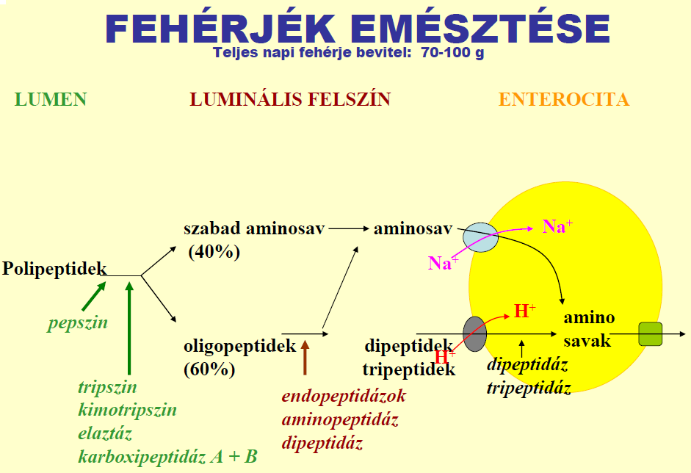

Slide 10
A γ-glutamil ciklus
sejtmembrán
glutation (GSH)
citoszol
γ-glutamil-
transzferáz
ADP + P_{i}
glutation-
szintetáz
Cys-Gly
ATP
Gly
peptidáz
γ-Glu-Cys
ADP + P_{i}
glutamil-
cisztein-
szintetáz
Cys
ATP
Glu
glutamil-
ciklotranszferáz
oxoprolináz
ADP + P_{i}
ATP
oxoprolin
???

Slide 11
Aminosavak osztályozása
Esszenciális
Nem esszenciális
His, Leu, Ile,
Lys, Met, Phe,
Thr, Trp, Val
Ala, Asp, Asn,
Cys, Gln, Glu,
Gly, Pro, Ser,
Tyr, Arg
Gamma-karboxi-
glutaminsav (Gla)
Szelenocisztein,
Pirrolizin,
N-formil-metionin
Hidroxiprolin (Hyp)
Hidroxilizin (Hyl)

Slide 12
Aminocsoport szállítása: A glutamát központi szerepe
bacik, növények
állatok, ember
reverzibilis,
koncentrációfüggő
NH₄⁺
NAD(P)H
H₂O
NAD(P)
NH₄⁺
ATP
ADP + P_{i}
glutamát-
dehidrogenáz
glutamin
szintetáz
Ala, Asp, Asn,
Cys, Gln, Glu,
Gly, Pro, Ser,
Tyr, Arg
α-keto-
glutarát
glutamát
glutamin

Slide 13
Aminocsoport szállítása: A glutamát központi szerepe
ALAT
(GPT)
piruvát
alanin
ALAT
Ala, Asp, Asn,
Cys, Gln, Glu,
Gly, Pro, Ser,
Tyr, Arg
glutamát
transzaminázok
α-keto-
glutarát
ASAT
ASAT
(GOT)
oxál-
acetát
aszpartát

Slide 14
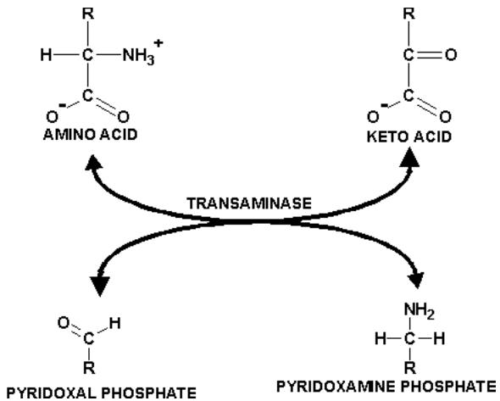

Slide 15
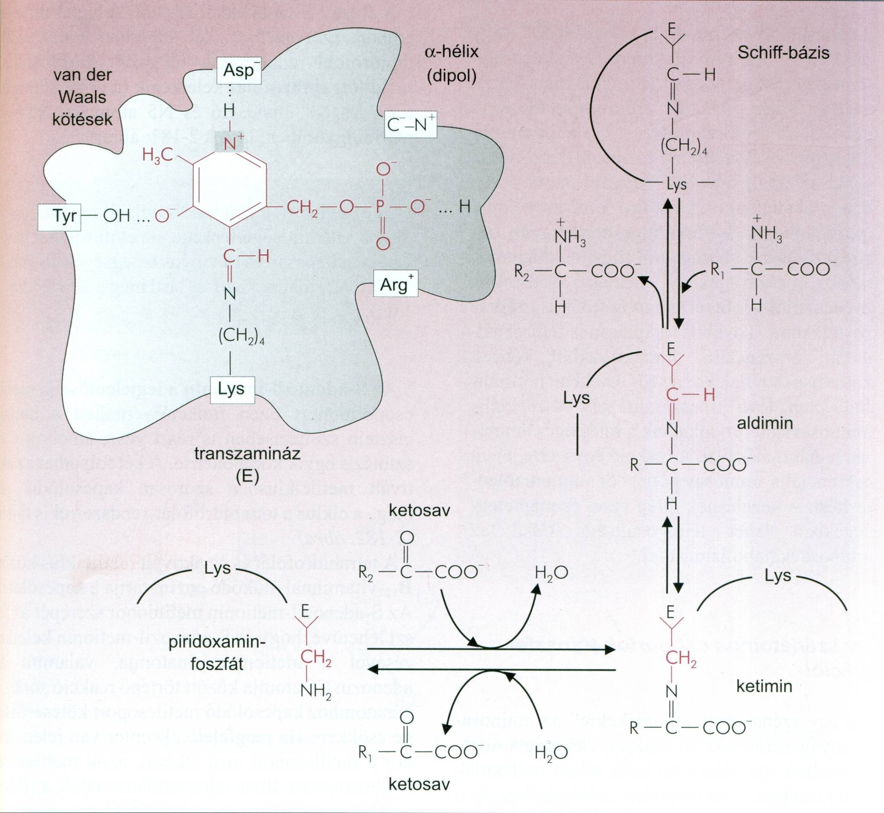
Transzaminálás és piridoxál foszfát
???

Slide 16
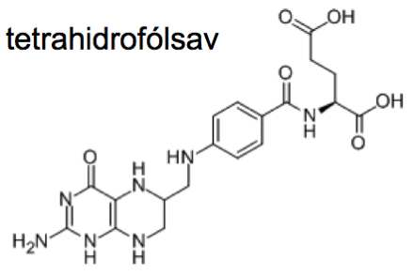
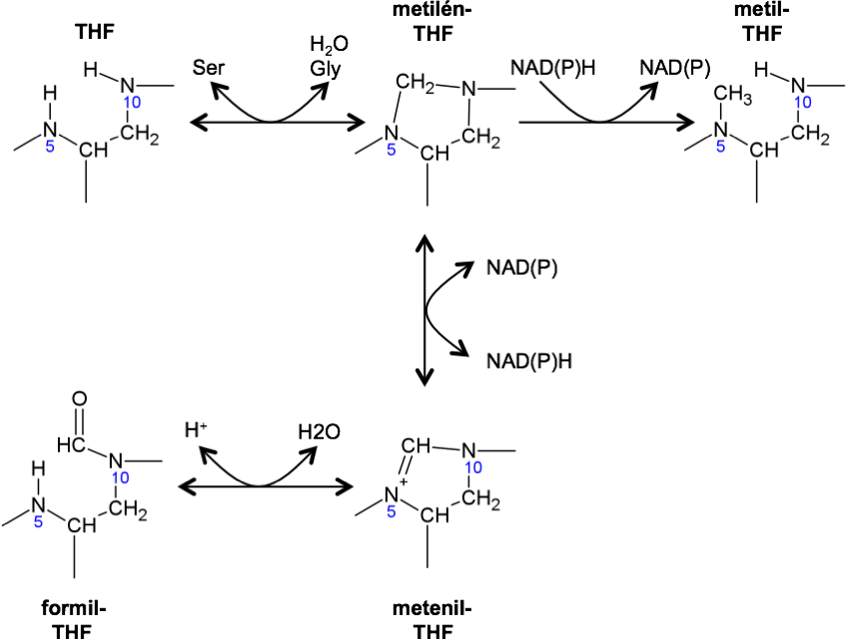
C1-csoport szállítók: A THF

Slide 17
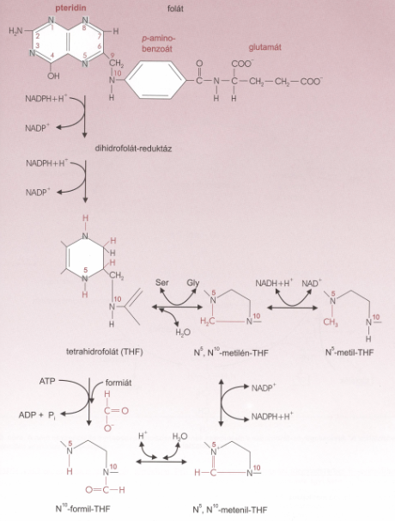

Slide 18
A metilcsoport
szállítója:
Az S-adenozil-
metionin
S-adenozil-metionin
S-adenozil-homocisztein
akceptor
akceptor-CH₃
SAH-metiltranszferáz
3 P_{i}
H₂O
transzferáz
hidroláz
adenozin
ATP
THF
THF-CH₃
homocisztein-
metiltranszferáz
metionin
homocisztein

Slide 19
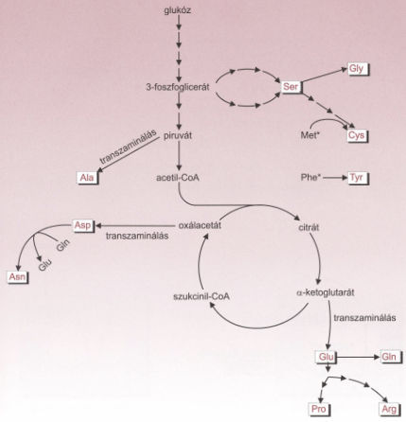
A nem
esszenciális
aminosavak
szintézise

Slide 20
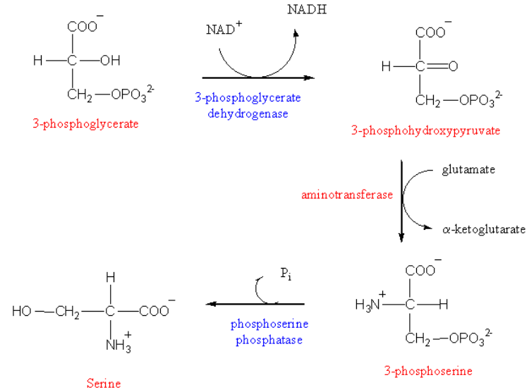
Szerin szintézis

Slide 21
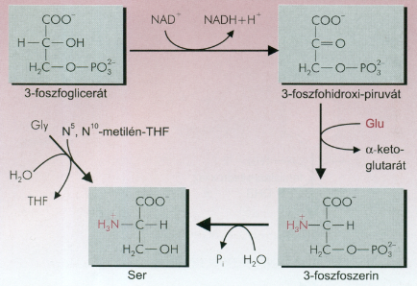
Szerin bioszintézise
Ala, Asp, Asn,
Cys, Gln, Glu,
Gly, Pro, Ser,
Tyr, Arg

Slide 22
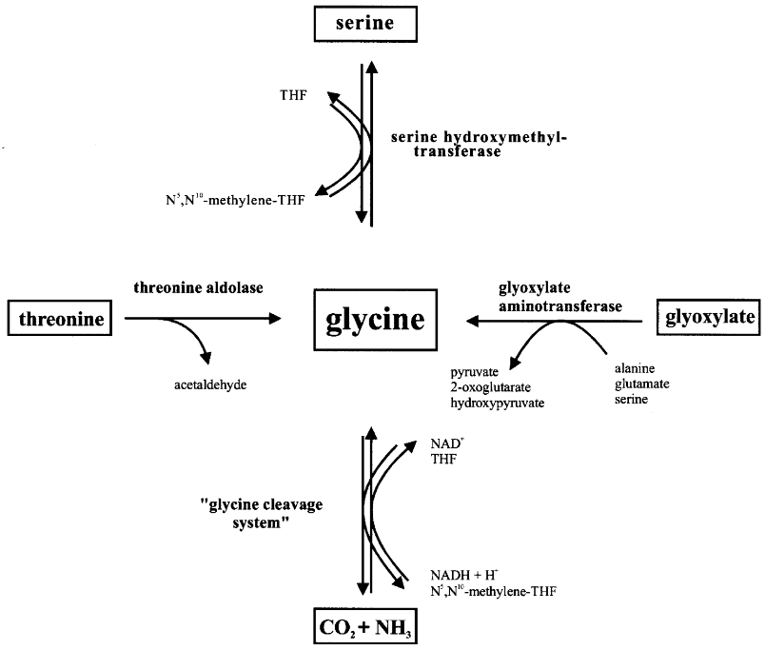

Slide 23
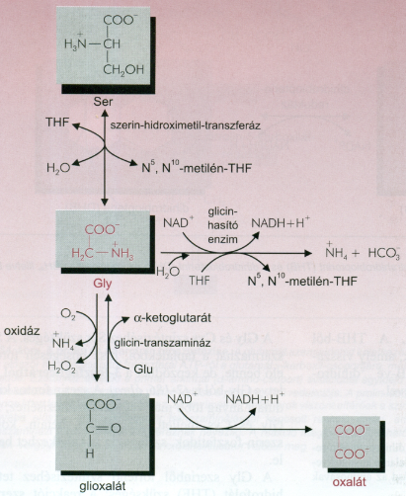
Glicin átalakulása
Ala, Asp, Asn,
Cys, Gln, Glu,
Gly, Pro, Ser,
Tyr, Arg

Slide 24
NAD
NADH
Glu
α-ketoglutarát
3-foszfoszerin
3-foszfoglicerát-
dehidrogenáz
transzamináz
3-foszfoglicerát
3-foszfohidroxi-piruvát
foszfoszerin-
foszfatáz
Szerin
és
glicin
átala-
kulása
metilén-THF
NAD
P_{i}
THF
NADH
H₂O
metilén-THF
THF
CO₂
NH₄⁺
glicin-szintáz
szerin-hidroximetil-
transzferáz
2-foszfoglicerát
glicin
szerin
transzamináz
szerin-
ammónia-
liáz
glicerát-
kináz
NADH
ADP
NAD
+
NH₄⁺
Ala, Asp, Asn,
Cys, Gln, Glu,
Gly, Pro, Ser,
Tyr, Arg
ATP
glicerát-
dehidrogenáz
hidroxipiruvát
alanin
piruvát
glicerát

Slide 25
A cisztein keletkezése
metionin
homocisztein
szerin
SAM
ATP
3 P_{i}
H₂O
-CH₃
adenozin
NADH, CO₂
cisztationin-
szintáz
Ala, Asp, Asn,
Cys, Gln, Glu,
Gly, Pro, Ser,
Tyr, Arg
NAD, HS-KoA
α-ketosav-
dehidrogenáz
propionil-KoA
H₂O
+
cisztationin-liáz
NH₄⁺
H₂O
α-ketobutirát
cisztein
cisztationin

Slide 26
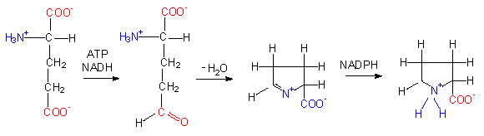
A prolin szintézise
pirollin-
5-karboxilát
glutamát
glutamát-
γ-szemialdehid
prolin

Slide 27
A prolin és az arginin szintézise
γ-glutamát-
szemialdehid
glutamát
prolin
ATP
NAD(P)H
ADP+P_{i}
NAD(P)
H₂O
NAD(P)
NAD(P)H
NAD(P)H
NAD(P)
½ O₂
Ala, Asp, Asn,
Cys, Gln, Glu,
Gly, Pro, Ser,
Tyr, Arg
glutamát
α-ketoglutarát
ornitin-ciklus
Arg
ornitin

Slide 28
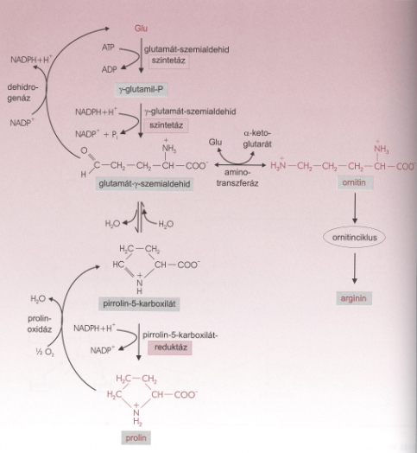
A prolin
szintézise
Ala, Asp, Asn,
Cys, Gln, Glu,
Gly, Pro, Ser,
Tyr, Arg

Slide 29
A tirozin szintézise
p-hidroxi-
fenilpiruvát
fenilalanin
tirozin
fenilalanin-hidroxiláz
α-keto-
glutarát
Glu
Ala, Asp, Asn,
Cys, Gln, Glu,
Gly, Pro, Ser,
Tyr, Arg
O₂
tetrahidro-
biopterin
H₂O
dihidro-
biopterin
DHB-
reduktáz
NAD(P)
NAD(P)H
+
fumarát
acetoacetát

Slide 30
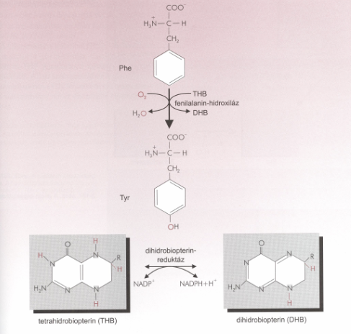
A tirozin
szintézise
Ala, Asp, Asn,
Cys, Gln, Glu,
Gly, Pro, Ser,
Tyr, Arg

Slide 31
Aszparagin szintézis
NH₄⁺
H₂O
aszparagináz
aszpartát
glutamin
aszparagin
glutamát
ATP
AMP+PP_{i}
+
+
aszparagin-szintetáz
Ala, Asp, Asn,
Cys, Gln, Glu,
Gly, Pro, Ser,
Tyr, Arg

Slide 32
karbamil-foszfát
citrulin
Az arginin
átalakulásai
karbamil-
foszfát-
szintetáz
CO₂ + NH₄⁺
ornitin-
transzkarbamiláz
2 ATP
2 ADP
+ P_{i}
mitokondrium
P_{i}
citoplazma
argino-
szukcinát-
szintáz
urea
ATP
ornitin
argináz
aszpartát
AMP + 2P_{i}
H₂O
Ala, Asp, Asn,
Cys, Gln, Glu,
Gly, Pro, Ser,
Tyr, Arg
arginoszukcinát-liáz
arginin
fumarát
arginoszukcinát

Slide 33
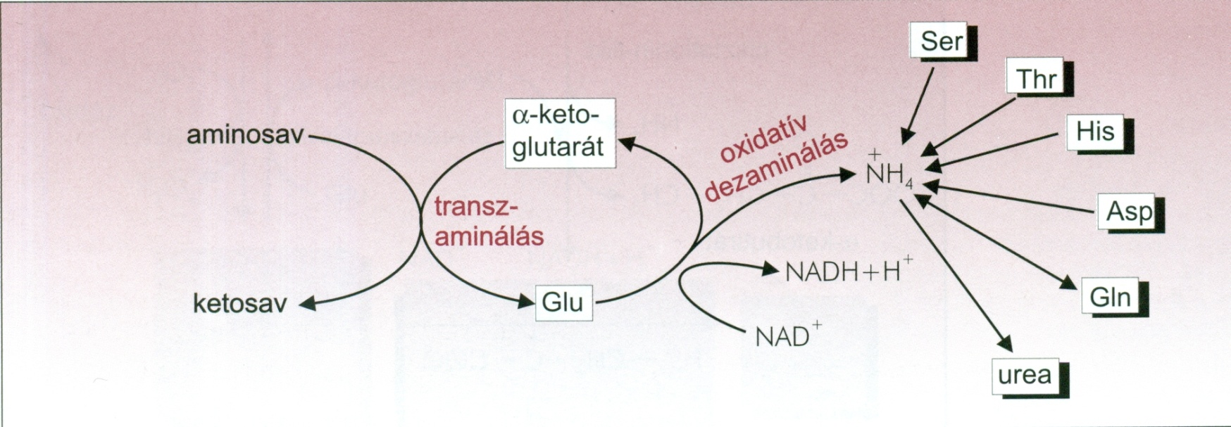
Aminosavak lebomlása:
Az aminocsoport sorsa

Slide 34
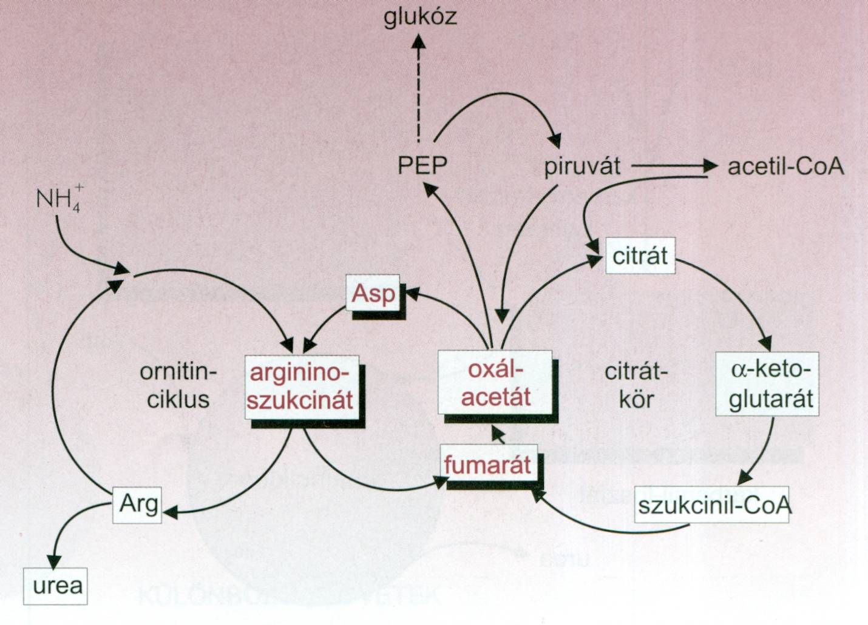

Slide 35
karbamil-foszfát
citrulin
Az arginin
átalakulásai
karbamil-
foszfát-
szintetáz
CO₂ + NH₄⁺
ornitin-
transzkarbamiláz
2 ATP
2 ADP
+ P_{i}
mitokondrium
P_{i}
citoplazma
argino-
szukcinát-
szintáz
urea
ATP
ornitin
argináz
aszpartát
AMP + 2P_{i}
H₂O
Ala, Asp, Asn,
Cys, Gln, Glu,
Gly, Pro, Ser,
Tyr, Arg
arginoszukcinát-liáz
arginin
fumarát
arginoszukcinát

Slide 36
Az ammónia sorsa: A kreatinin
arginin
glicin
guanidino-acetát
kreatin
SAM
SAH
transz-
amidináz
metiltranszferáz
ATP
ADP
kreatin-
kináz
ornitin
P_{i}
kreatin-foszfát
kreatinin

Slide 37
Glükoplasztikus és ketoplasztikus
aminosavak
glükoplasztikus
ketoplasztikus
Ala
Val
Ser
Gly
Tyr
Cys
Asn
Leu
Asp
Phe
His
Met
Lys
Thr
Trp
Gln
Ile
Glu
Pro
Arg

Slide 38
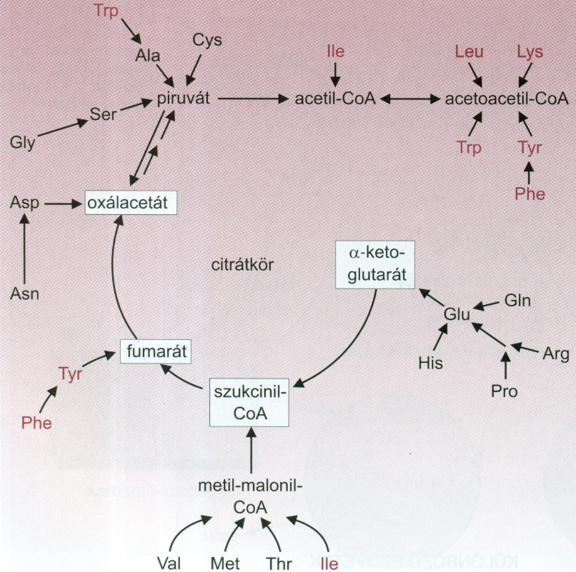
Az aminosavak szénláncának sorsa

Slide 39
Az arginin átalakulásai
Gly
ornitin
Arg
guanidino-
acetát
urea ciklus
kreatin
ornitin
α-ketoglutarát
Glu
glutamát-γ-szemialdahid
kreatinin

Slide 40
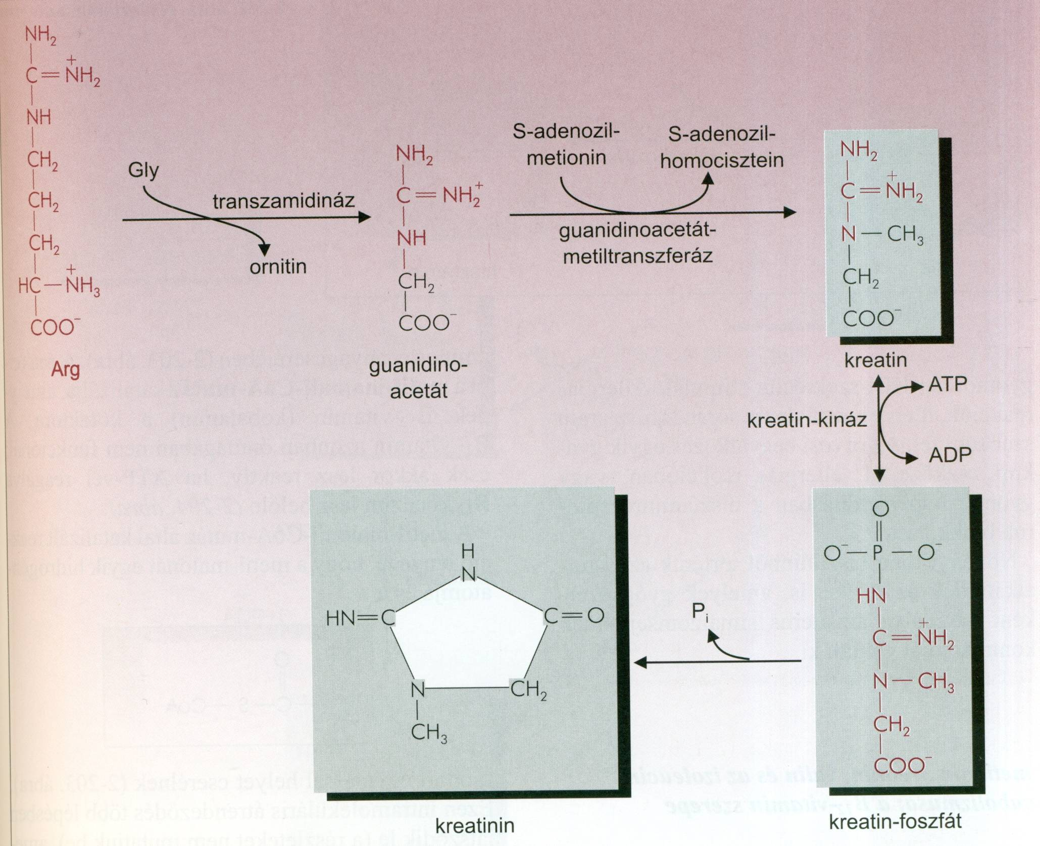
Arginin
átalakulása

Slide 41
A prolin
(és arginin)
lebomlása

Slide 42
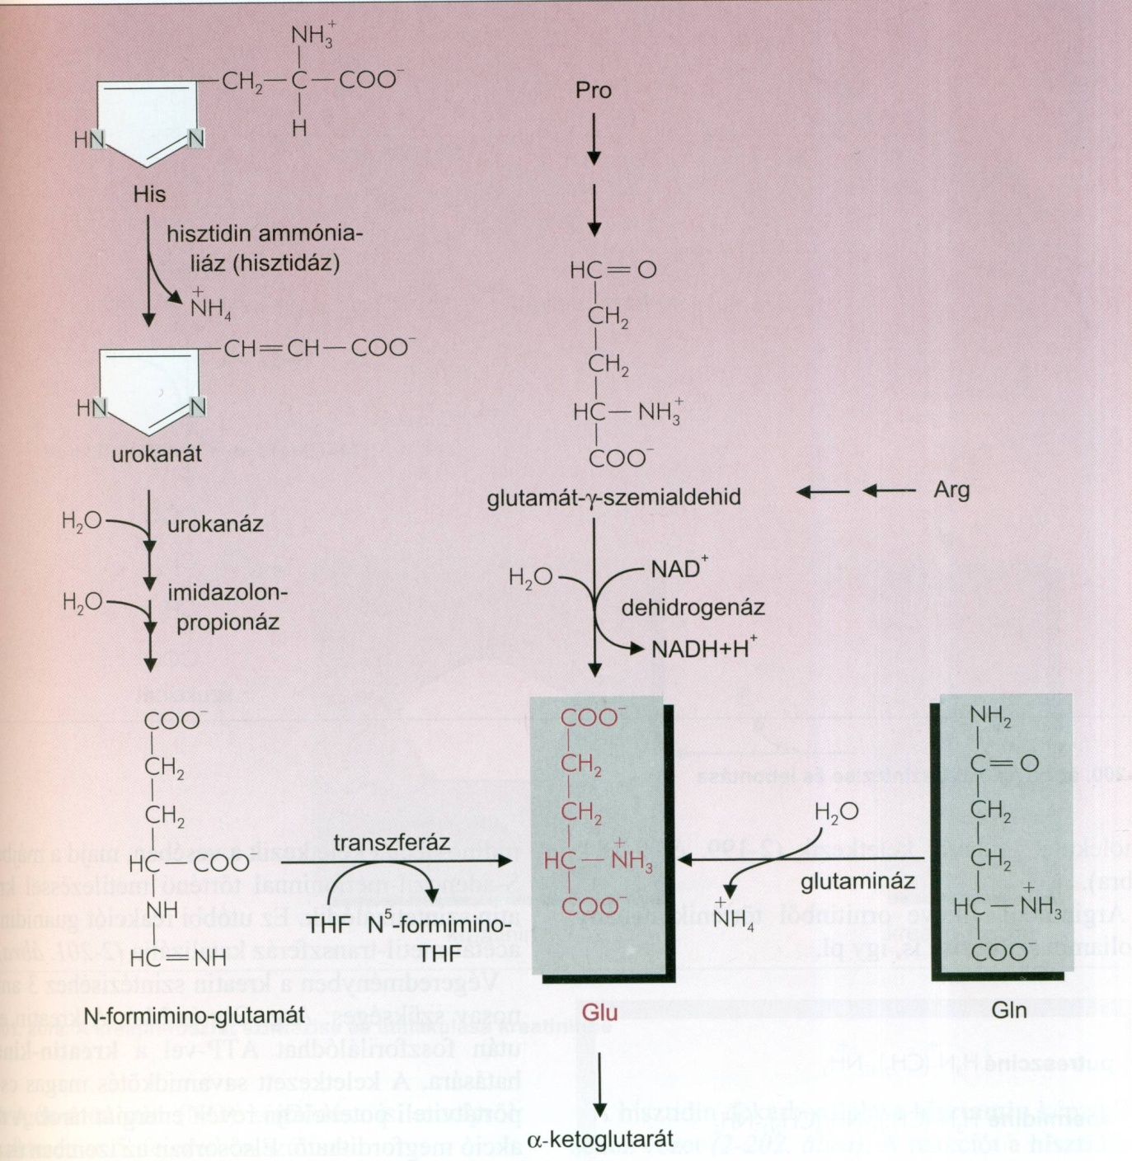
A hisztidin,
a glutamin,
(a prolin és
a hisztidin)
lebomlása
???

Slide 43
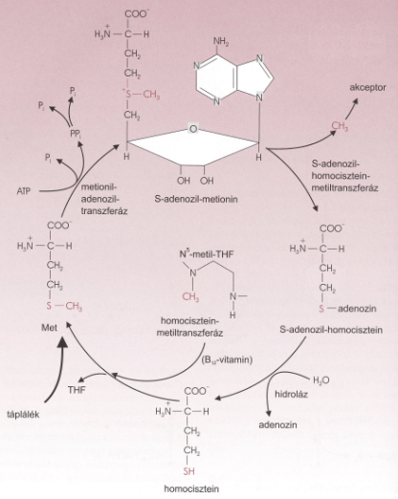
A metionin
lebomlása

Slide 44
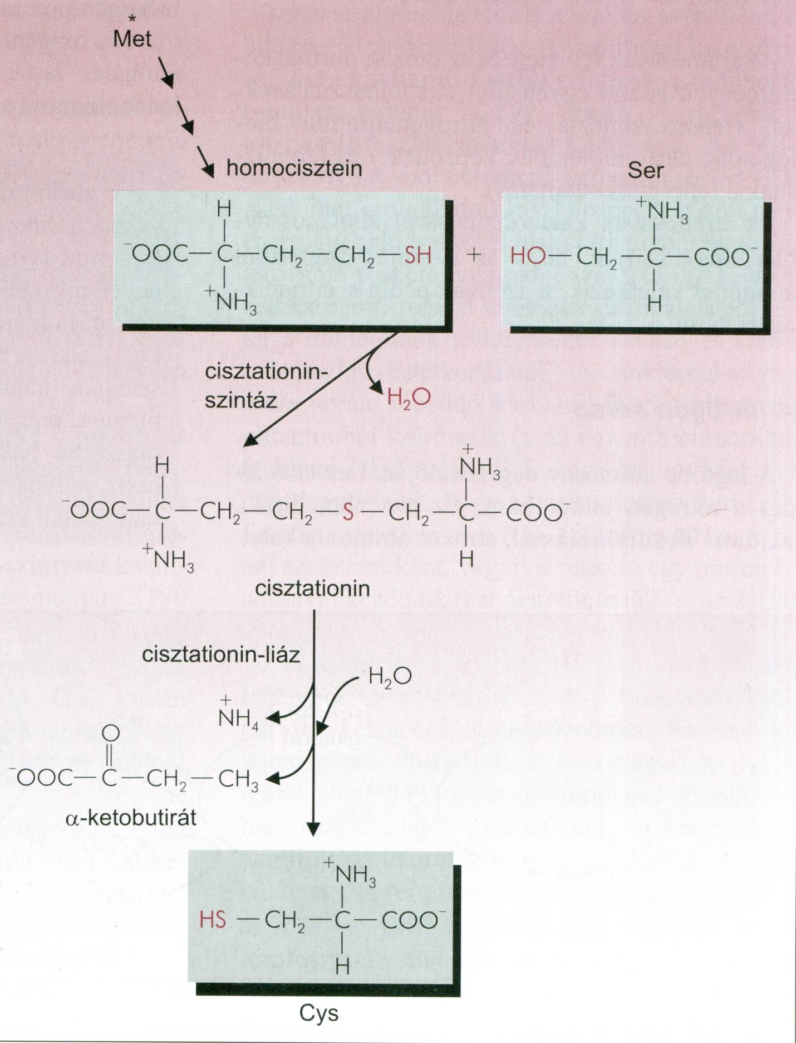
A metionin
lebomlása

Slide 45
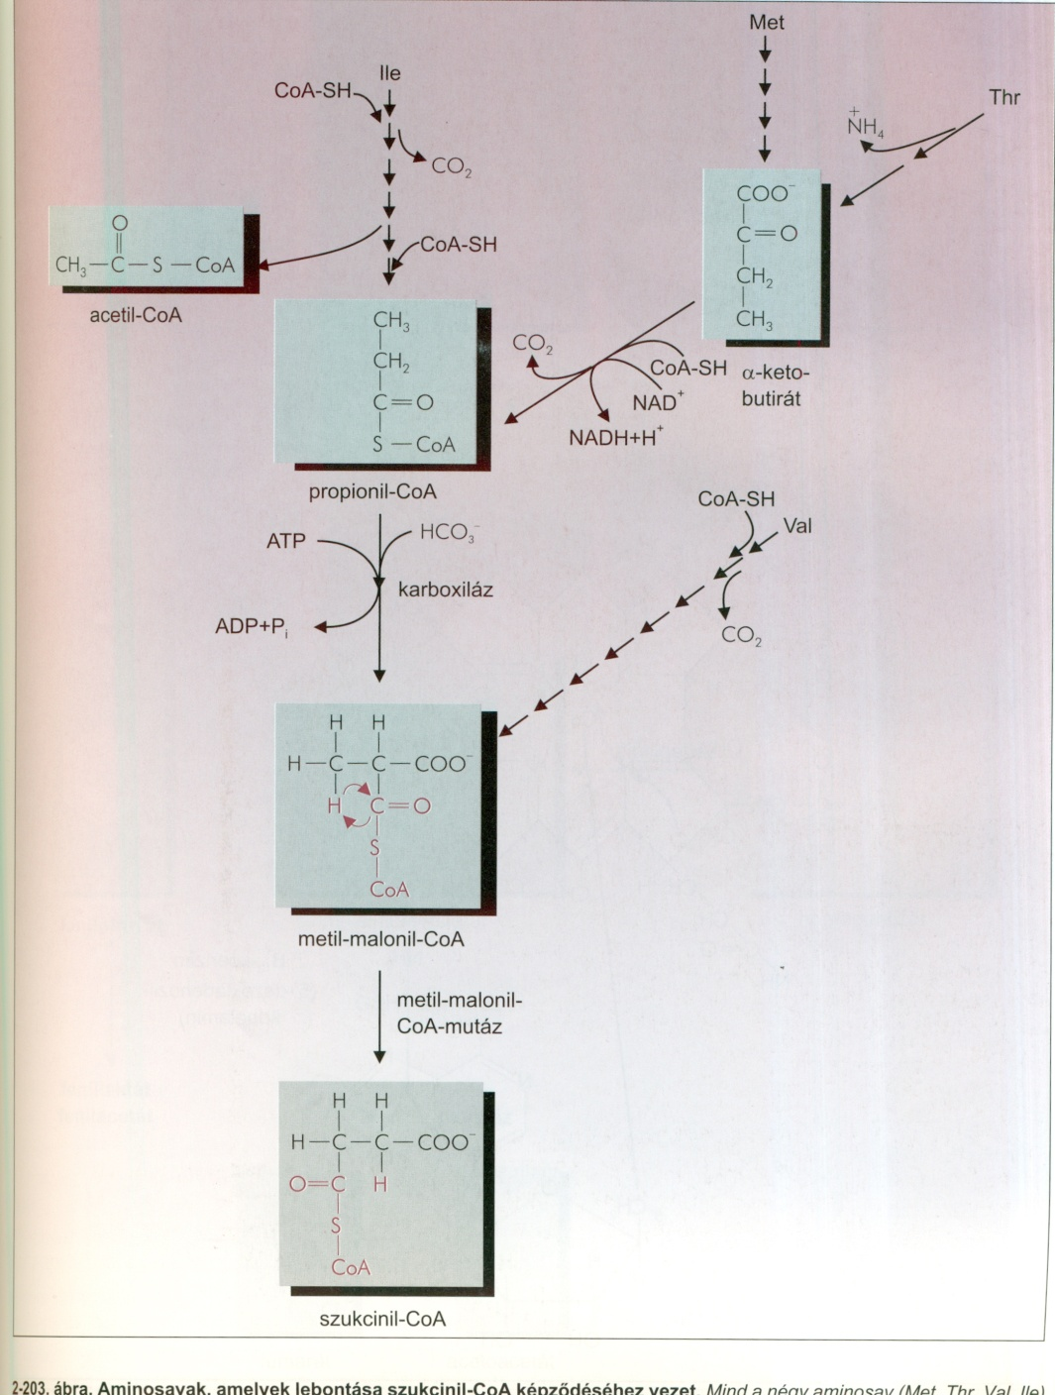
Szuccinil-KoA-vá
alakuló aminosavak:
Ile, Thr, Met, Val
???

Slide 46
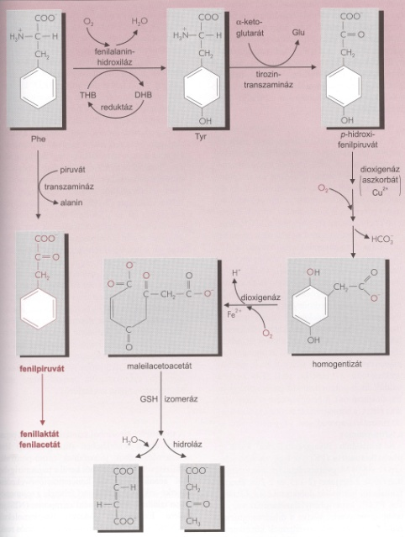
Fenilalanin
és tirozin
lebomlása

Slide 47
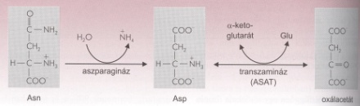
Az aszparagin és az
aszpartát lebomlása

Slide 48
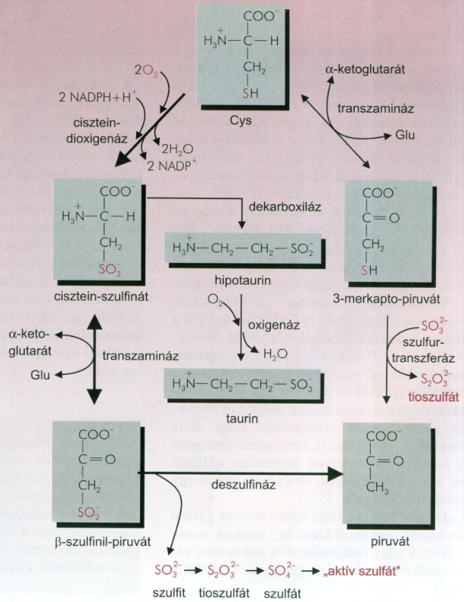
A cisztein
lebomlása

Slide 49
A szerin és a
glicin lebomlása

Slide 50
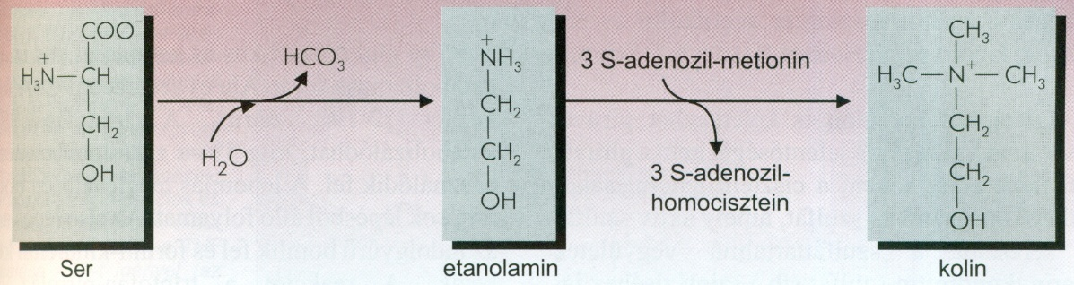
A szerin etanolaminná és kolinná alakul

Slide 51
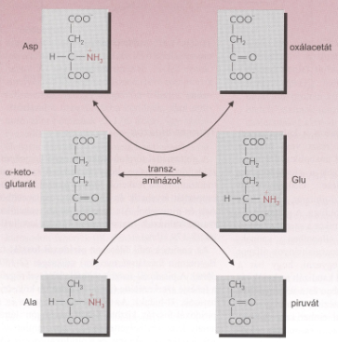
Alanin
lebomlása

Slide 52
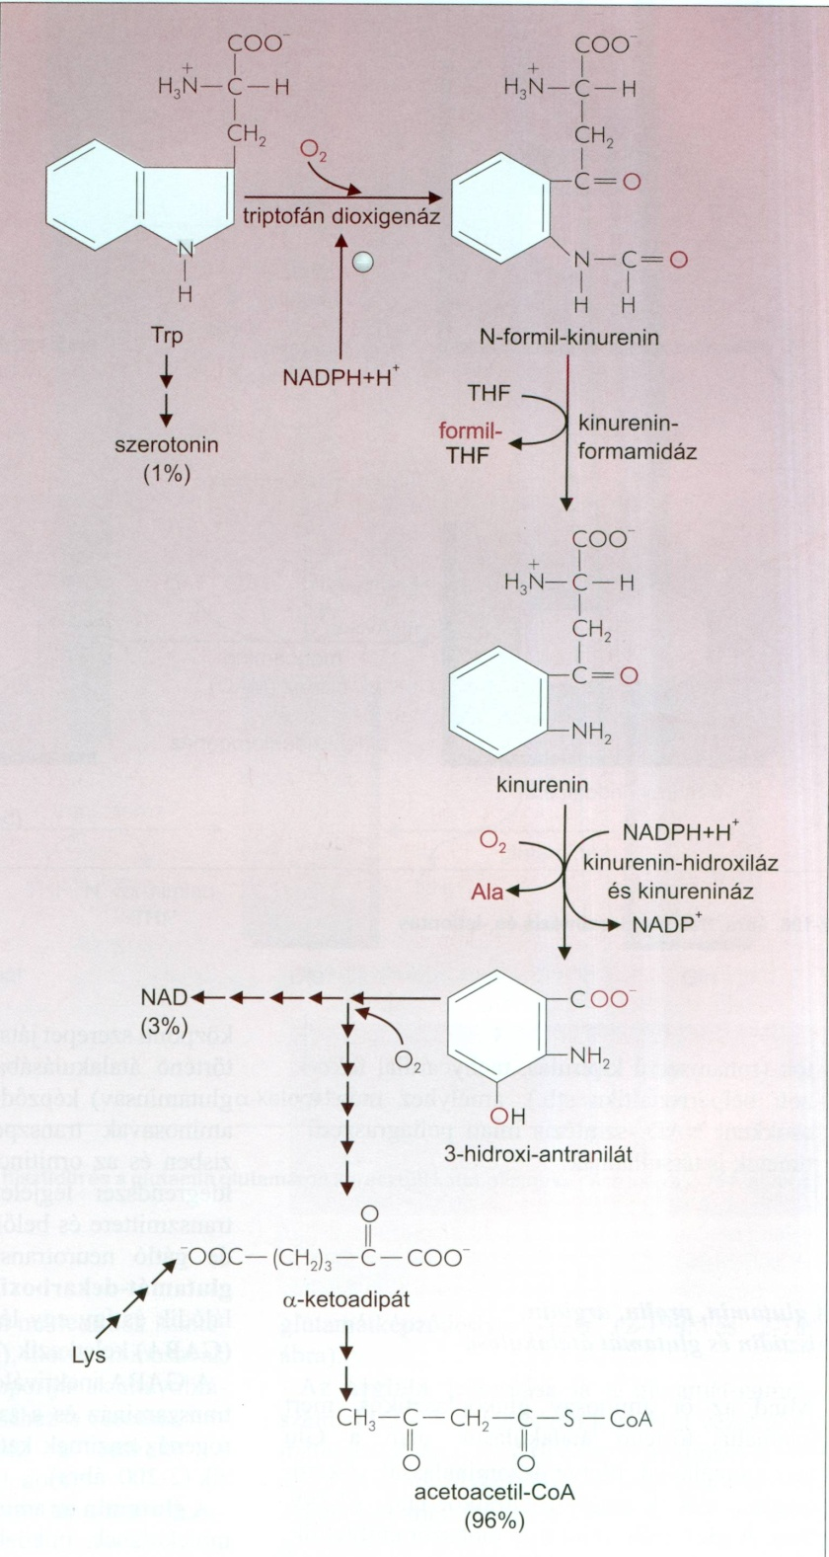
Triptofán és
lizin lebomlása

Slide 53
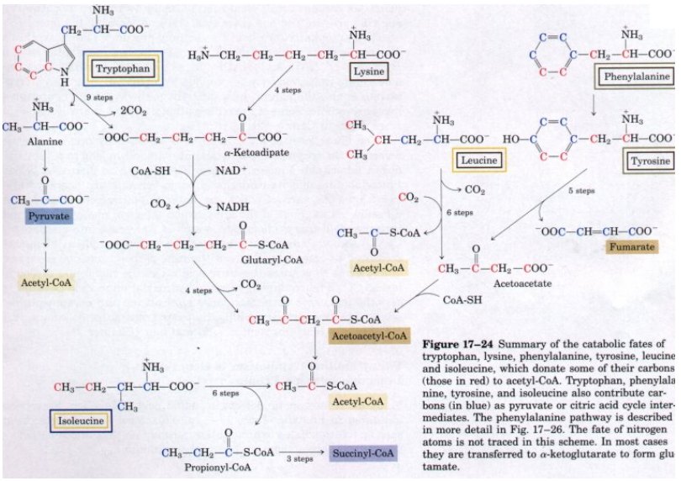
Ketoplasztikus aminosavak sorsa

Slide 54
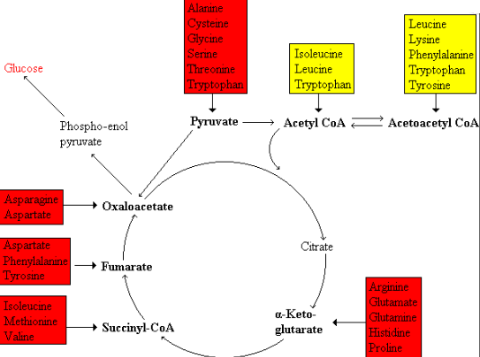
Aminosavak sorsa

Slide 55
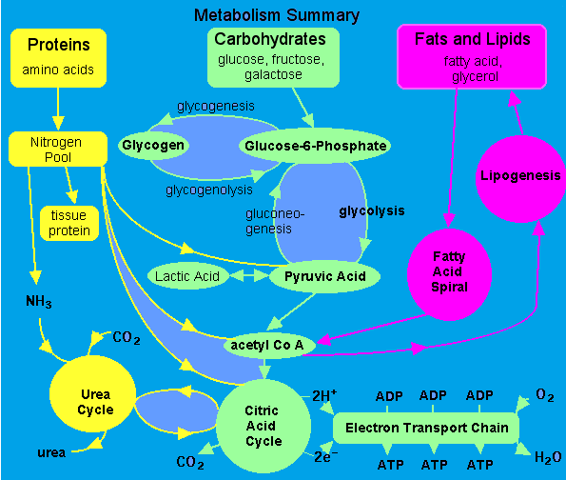

Slide 56
